Slide 1
Apresentação dos Grupos de Trabalho do CREA-MG

Slide 2
GRUPO DE TRABALHO
NOVA REGULAMENTAÇÃO BRASILEIRA DE AGROTÓXICOS

Slide 3
NOVA REGULAMENTAÇÃO BRASILEIRA DE AGROTÓXICOS Composição:
Conselheiros
Douglas José Marques
Universidade Federal de Uberlândia
José Aparecido de Oliveira Leite
Univ. Federal dos Vales Jequitinhonha e Mucuri
José Henrique dos Santos
Centro Superior de Ensino e Pesquisa de Machado
Adriano Alves da Silva
Centro Universitário de Formiga
Convidados
Aníbal de Souza Figueiredo
Ministério da Agricultura e Pecuária
Juliana Gouvêa Figueiredo Pimenta Gonçalves Associação dos Distribuidores de Insumos Agrícolas Centro Oeste e Sul de Minas
Marcela Ferreira Rocha
Instituto Mineiro de Agropecuária - Secretaria de Estado de Agricultura, Pecuária e Abastecimento de Minas Gerais

Slide 4
NOVA REGULAMENTAÇÃO BRASILEIRA DE AGROTÓXICOS

Slide 5
NOVA REGULAMENTAÇÃO BRASILEIRA DE AGROTÓXICOS Objetivo:
Realizar debates técnicos acerca do comércio e uso de agrotóxicos, produtos de controle ambiental e afins no Estado de Minas Gerais, com o advento da Lei 14.785, 28/12/2023, a fim de subsidiar a Fiscalização do Crea-MG e fornecer à Sociedade informações relevantes sobre este assunto, de grande importância para a segurança alimentar e preservação ambiental.

Slide 6
NOVA REGULAMENTAÇÃO BRASILEIRA DE AGROTÓXICOS Desenvolvimento das Atividades
Debater e conhecer o cenário atual para o comércio e uso dos agrotóxicos, produtos de controle ambiental e afins
Produções do GT:
1) Cartilha: Agrotóxicos, produtos de controle ambiental e afins: segurança da aquisição ao uso.
2) Uso correto, vias de aplicação e segurança do trabalhador.
3) Mistura de tanque para agrotóxicos: considerações e recomendações
4) Drones agrícolas: pulverização na agricultura.
5) Herbicidas
6) Orientação do GT “Nova regulamentação brasileira de agrotóxicos” sobre o Curso para aplicação aeroagrícola remota – CAAR
7) Anexo Decisão CEAG 3244/2024 - Guia de Referência para a Fiscalização de Operações Aeroagrícolas

Slide 7
NOVA REGULAMENTAÇÃO BRASILEIRA DE AGROTÓXICOS Produções
Lei 14.785, de 27 de Dezembro de 2023

Slide 8
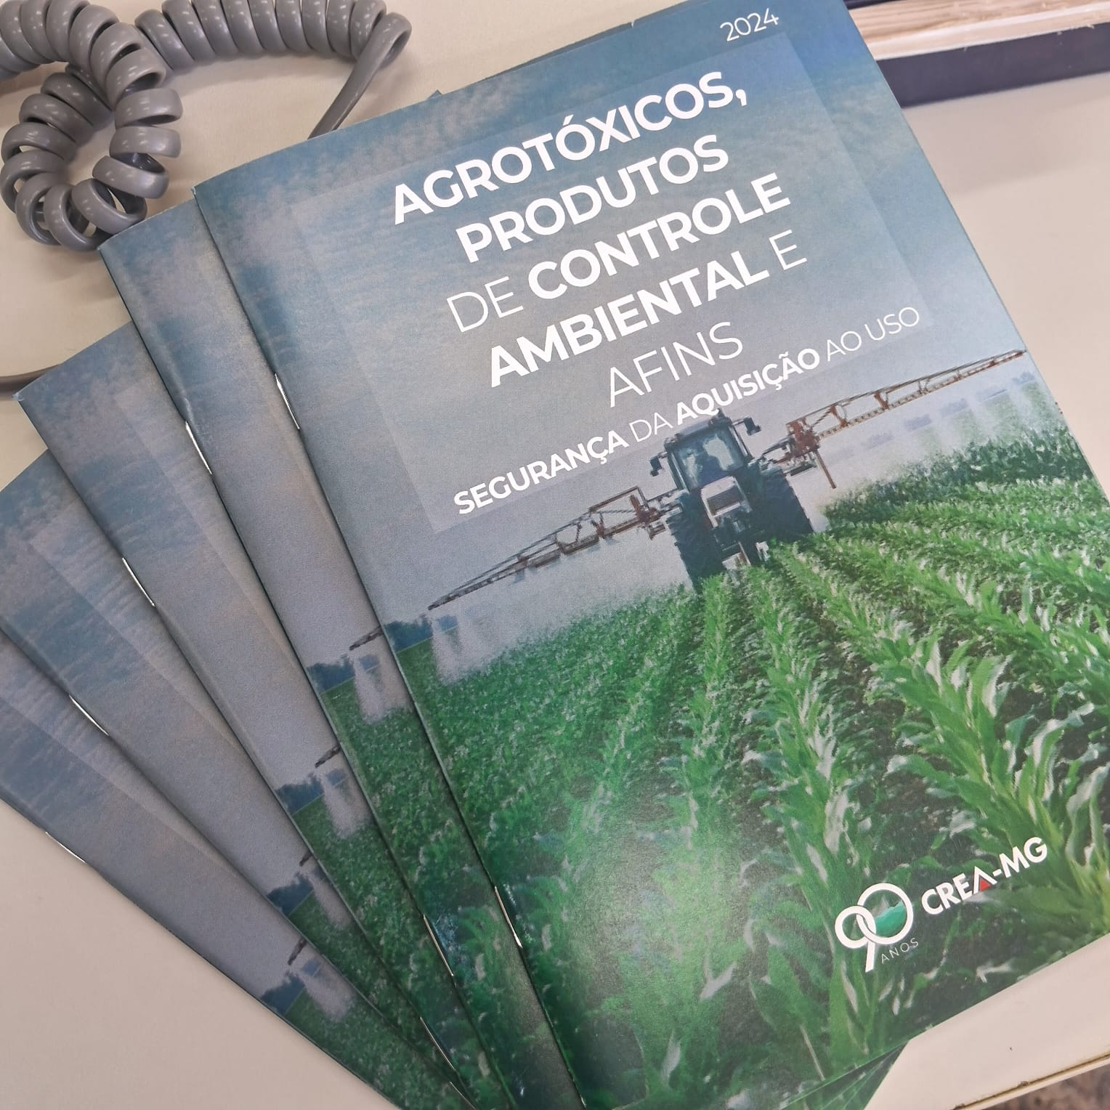
NOVA REGULAMENTAÇÃO BRASILEIRA DE AGROTÓXICOS Produções:

Slide 9
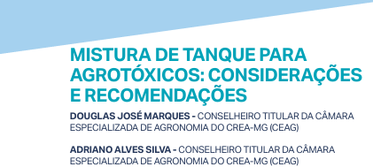
NOVA REGULAMENTAÇÃO BRASILEIRA DE AGROTÓXICOS Produções:

Slide 10
NOVA REGULAMENTAÇÃO BRASILEIRA DE AGROTÓXICOS Produções:
Orientação do GT sobre o Curso para aplicação aeroagrícola remota (CAAR).
Anexo Decisão CEAG 3244/2024 - Guia de Referência para a Fiscalização de Operações Aeroagrícolas: Informativo do Grupo de Trabalho “Nova regulamentação brasileira de agrotóxicos” para a Fiscalização do Crea-MG a respeito da atividade de aplicação com drones de agrotóxicos, de produtos de controle ambiental, de seus produtos técnicos e afins

Slide 11
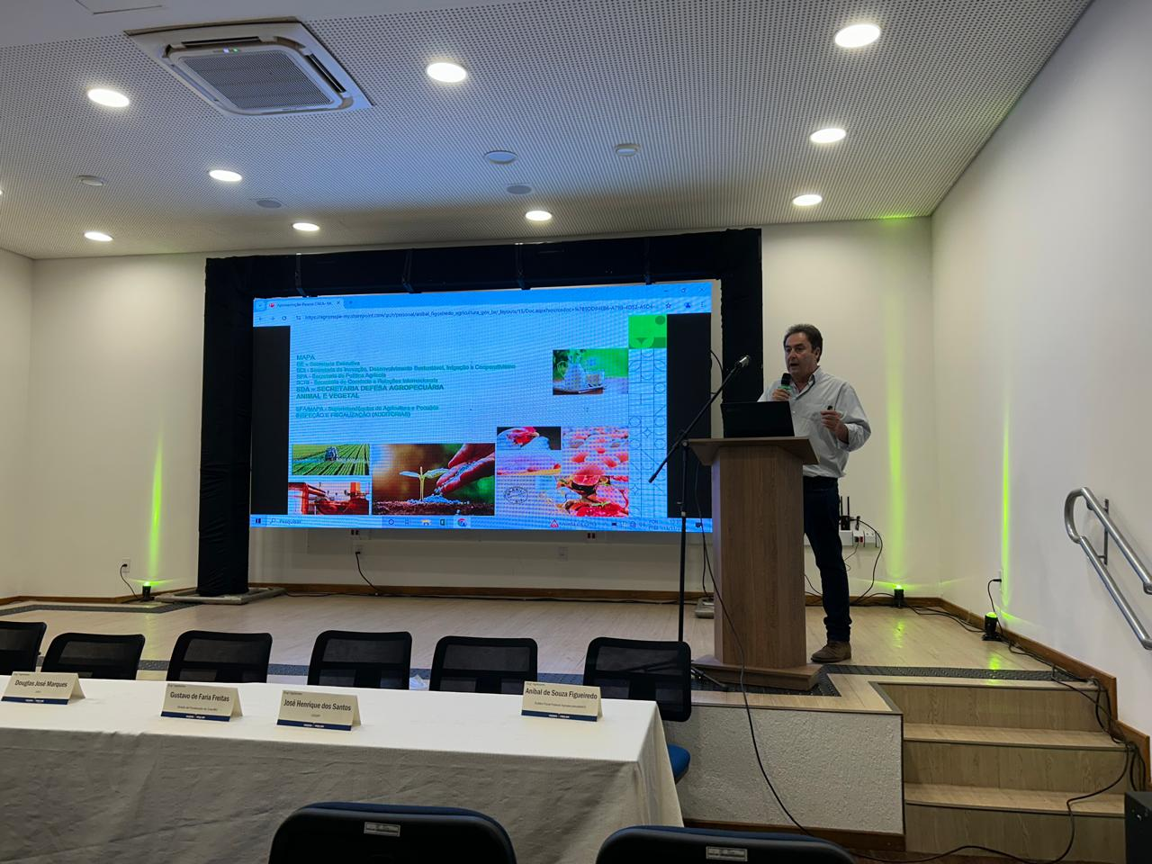
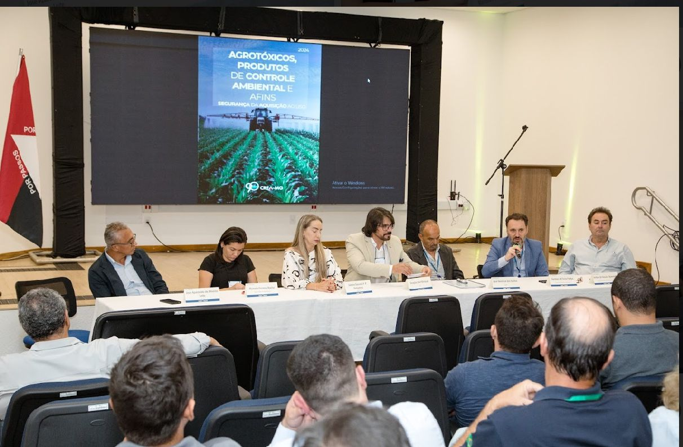
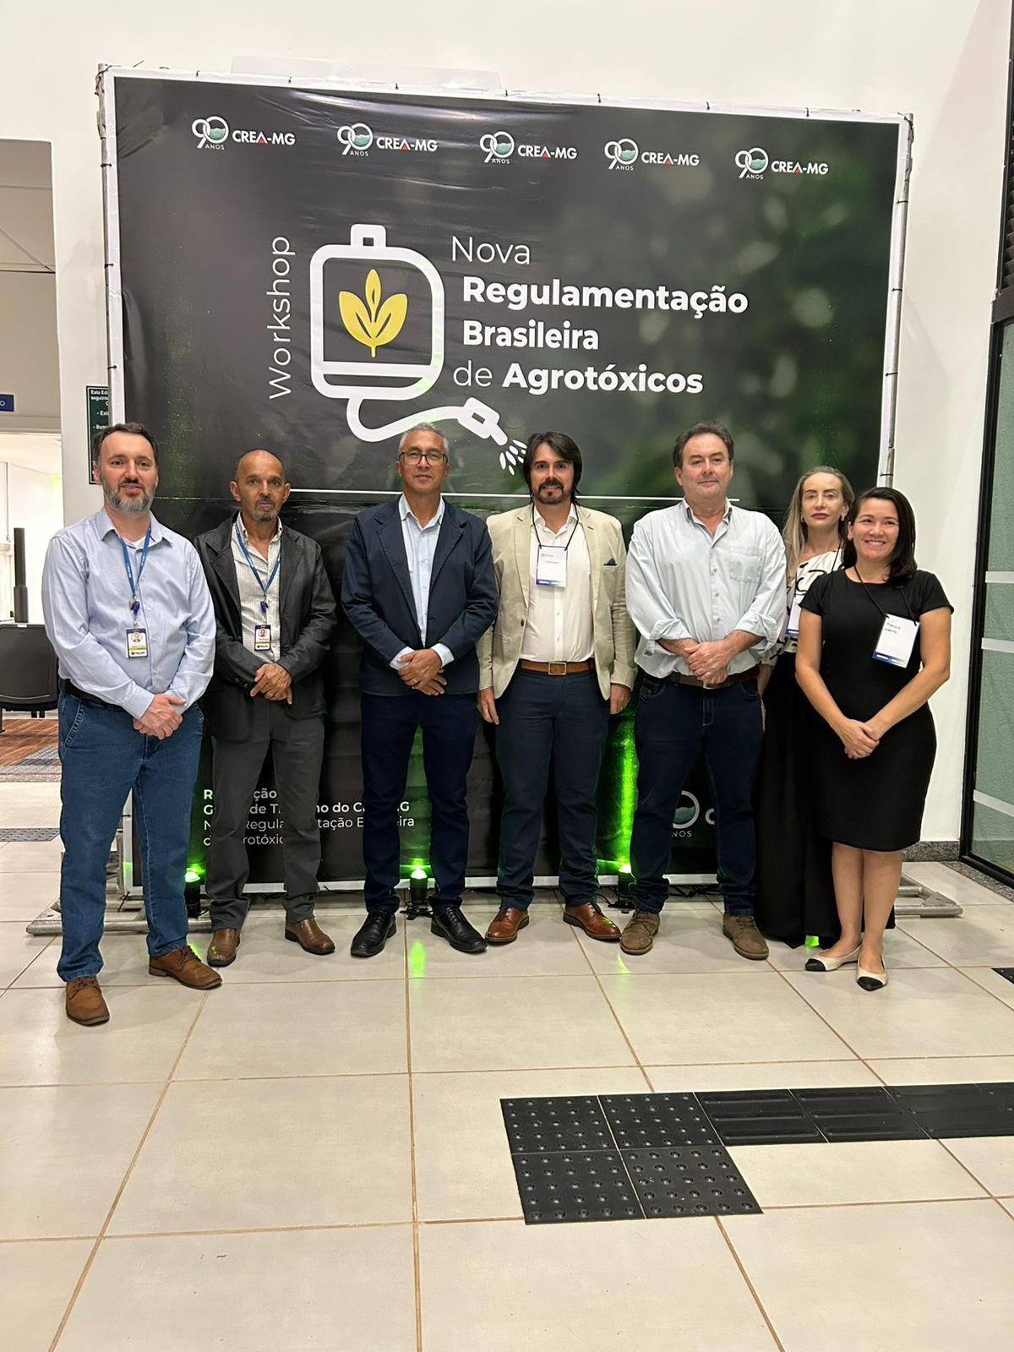
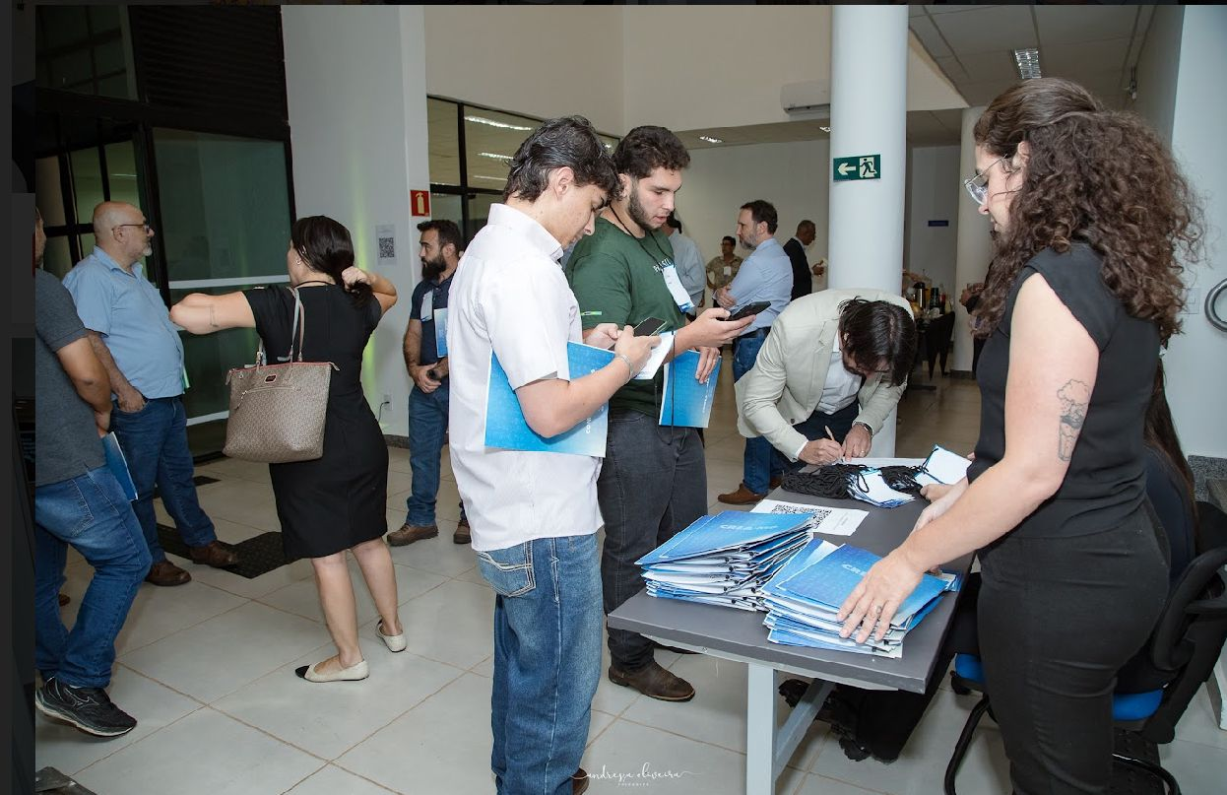
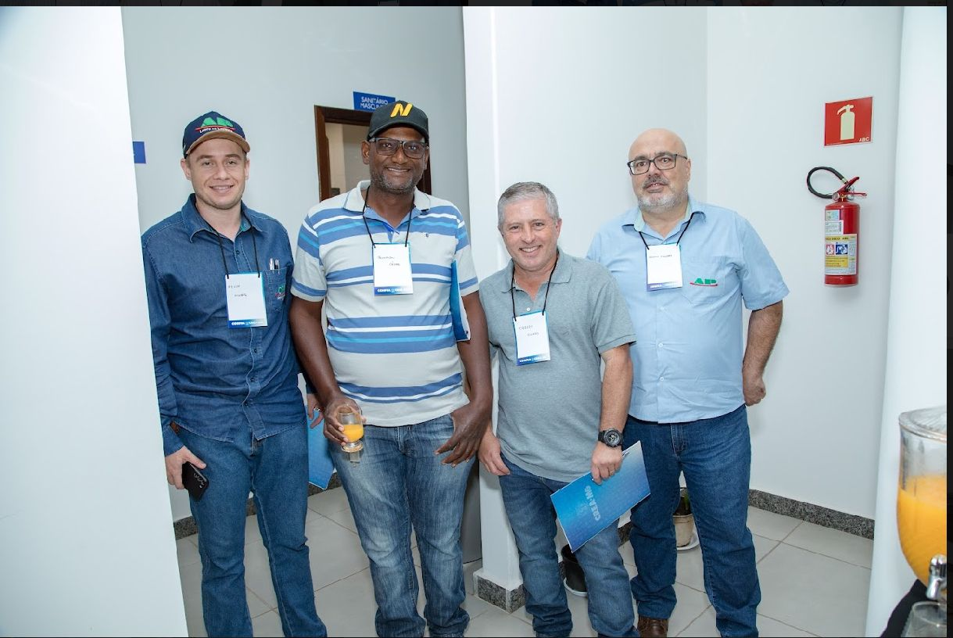
NOVA REGULAMENTAÇÃO BRASILEIRA DE AGROTÓXICOS Workshop sobre a Nova Regulamentação Brasileira de Agrotóxicos Passos-MG, 13/11/2024

Slide 12
Os documentos produzidos pelo GT trazem de forma objetiva informações importantes sobre a “NOVA REGULAMENTAÇÃO BRASILEIRA DE AGROTÓXICOS”, servindo de orientação para o Crea-MG na sua missão de fiscalizar o exercício profissional da Agronomia, e para os profissionais, estudantes e sociedade no entendimento sobre o comércio e uso de agrotóxicos, produtos de controle ambiental e afins, com o advento da Lei 14.785/2023.
NOVA REGULAMENTAÇÃO BRASILEIRA DE AGROTÓXICOS
Considerações Finais
Fiscalizar a Agronomia significa preservar o direito da sociedade em obter alimentos saudáveis e seguros, gerar renda e desenvolvimento para o campo e para as cidades, utilizando racionalmente os recursos naturais, preservando o meio ambiente para a atual e futuras gerações.

